Slide 1
Embalagens cartonadas
AUP2002 Projeto Integrado Profs. Denise e Sara
Colaboração: Luiz Rogério Wittmann (doutorando em Design)

Slide 2
Papel cartão
Papel cartão
Multicamadas
“É um produto fabricado e seco continuamente, resultante da união, em estado úmido, de várias camadas de papel superpostas, iguais ou distintas, que se aderem por compressão.”
Cartolina
Única camada
“Papel de alta gramatura, composto por uma única camada fibrosa.”

Slide 3
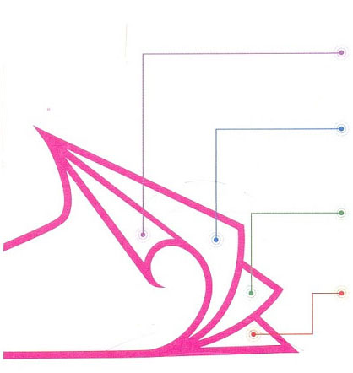
Composição
COATING
CAPA
MIOLO
VERSO

Slide 4
Duplex
É um tipo de papel cartão onde a camada externa (frente) é composta de celulose branqueada, revestida com coating.
As camadas internas ou miolo são produzidas com pastas de celulose de alto rendimento e aparas de processo ou aparas pós consumo
As camadas internas ou miolo são produzidas com pastas de celulose de alto rendimento e aparas de processo ou aparas pós consumo
A camada externa (verso) é composta de celulose não branqueada
Aparas de processo: oriundas do processo de produção

Slide 5
Triplex
É um tipo de papelcartão onde a camada externa(frente) é composta de celulose branqueada, revestida com coating.
As camadas internas ou miolo são produzidas com pastas de celulose de alto rendimento (TMP) e aparas de processo
A camada externa (verso) é composta de celulose branqueada

Slide 6
Cartão Sólido (Folding)
Com diferentes camadas brancas, compõe embalagens de cosméticos, medicamentos, produtos de higiene pessoal, capas de livro, cartões-postais e cigarros.

Slide 7
Principais aplicações
Sólidos: cigarros, perfumaria, postais, material de apoio a ponto de venda
Tríplex: perfumaria, cosméticos, higiene pessoal, alimentos (uso direto), farmacêuticos, festas, mídia, material informática, escolar, etc.
Duplex: higiene e limpeza, alimentos, bebidas, autopeças, brinquedos, calçados, ferramentas, material de construção, etc.

Slide 8
Propriedades
Brancura
O papel é mais branco quando reflete de modo balanceado todos os comprimentos de onda do espectro visível, ou seja não ocorre nenhuma invasão de uma cor sobre a outra.
Brilho
Propriedade de refletir a luz com um espelho; está relacionado com lisura superficial.
Espessura
É a distancia entre a frente e o verso do cartão expressa em mícron

Slide 9
Gramatura / Espessura / Corpo
Peso de 1 metro quadrado de papel (g/m²)
Distância entre uma face e outra do papel (mícrons)
Espessura / Gramatura (cm³/g)

Slide 10
Dimensionamento de embalagens
As medidas (CxLxA) são externas do produto e internas da embalagem e sempre dadas em milímetro.
Notes:
‹#›

Slide 11
Dimensionamento de embalagens
Exemplo de embalagens para latas
Notes:
‹#›

Slide 12
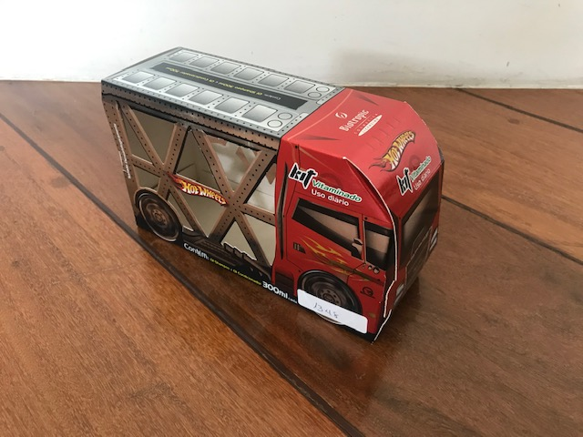
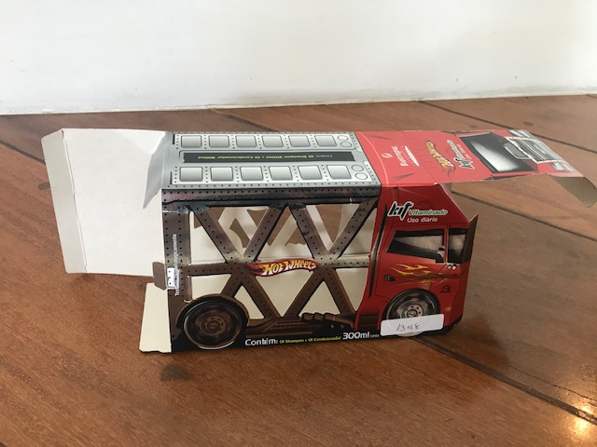
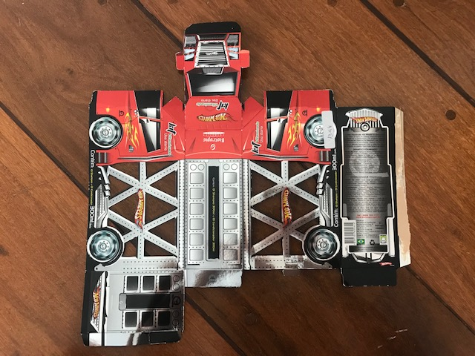
Tipos de fechamento: Manual

Slide 13
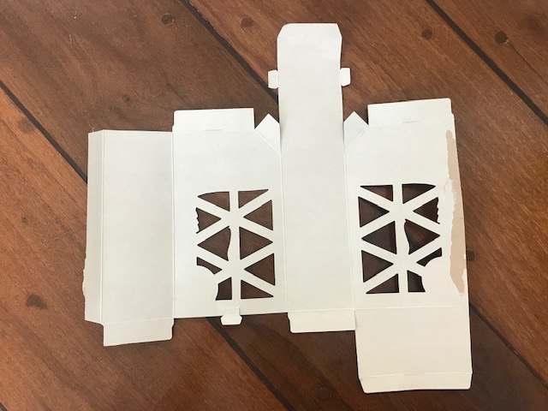
Tipos de fechamento: Manual

Slide 14
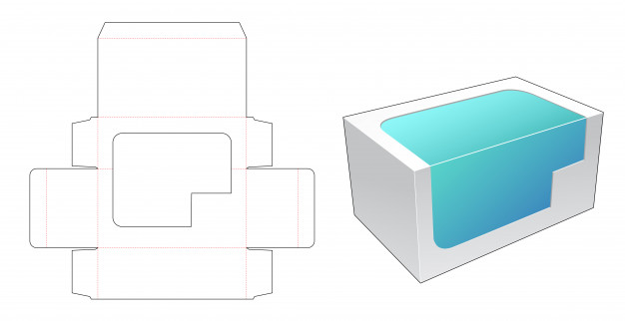
Tipos de fechamento: Manual

Slide 15
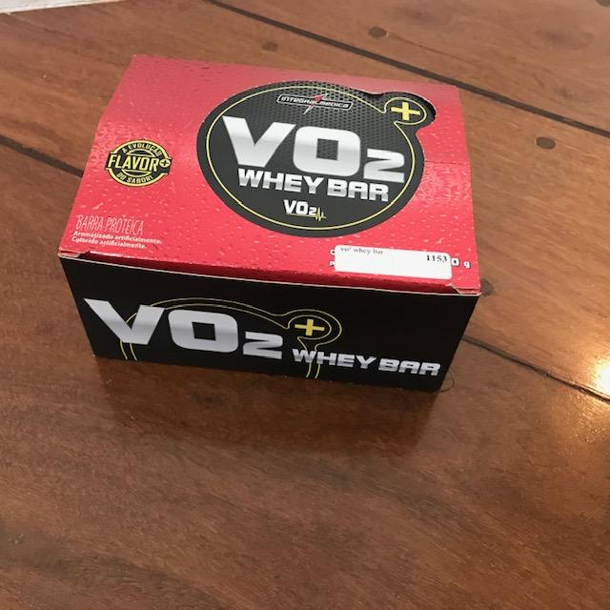
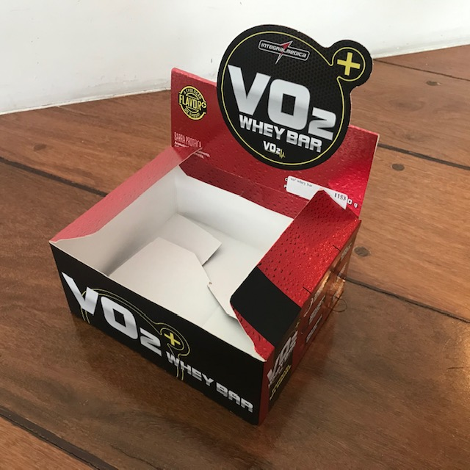
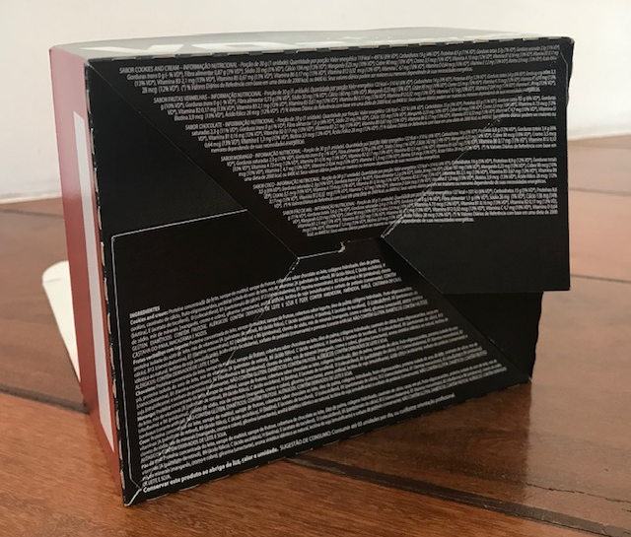
Tipos de fechamento: Automático

Slide 16
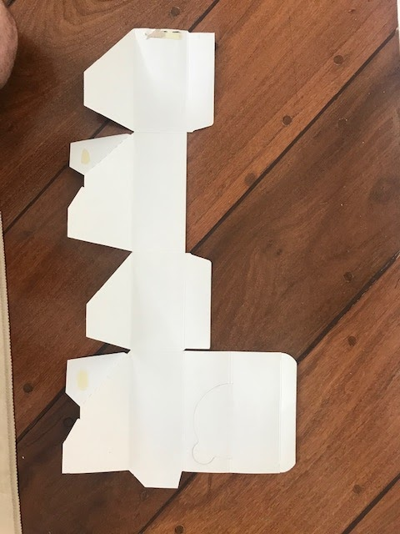
Tipos de fechamento: Automático

Slide 17
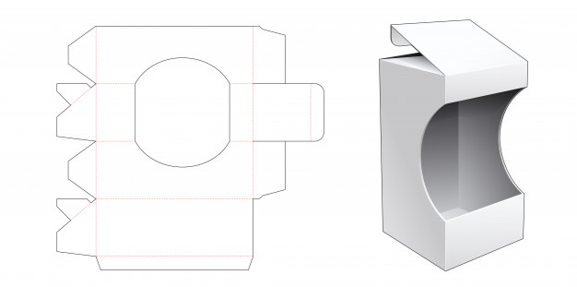
Tipos de fechamento: Automático

Slide 18
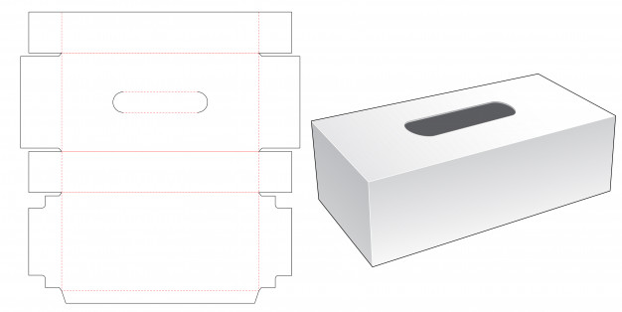

Slide 19
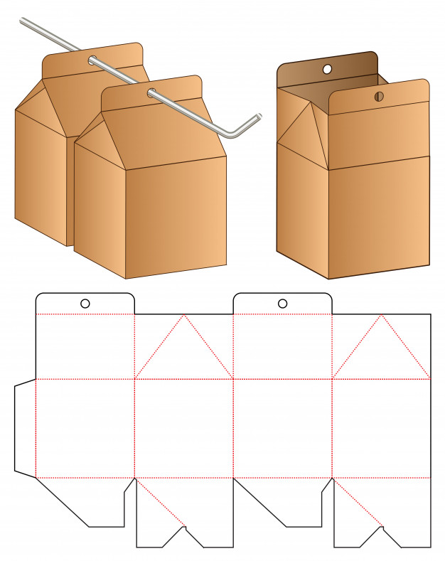

Slide 20
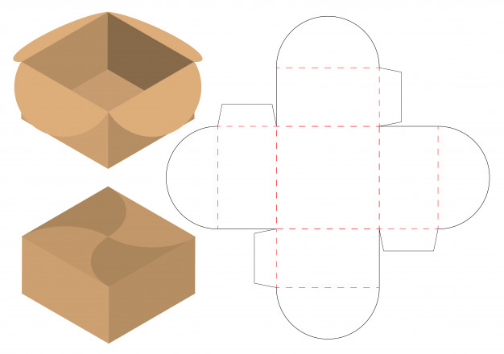

Slide 21
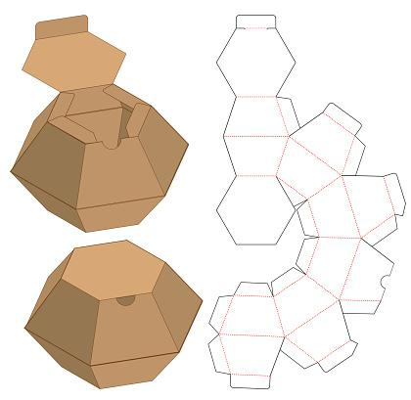

Slide 22
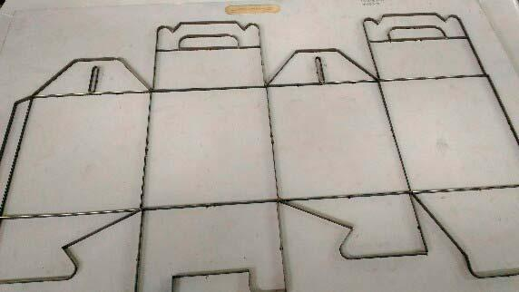

Slide 23
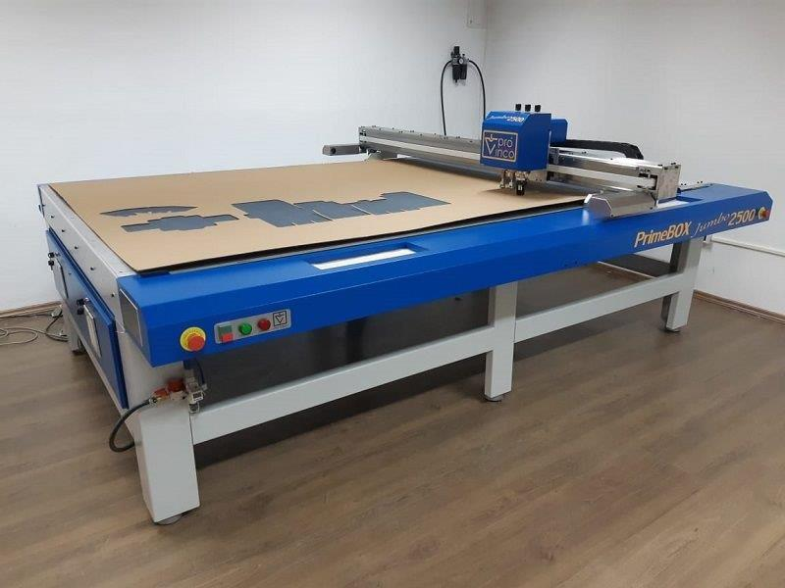

Slide 24
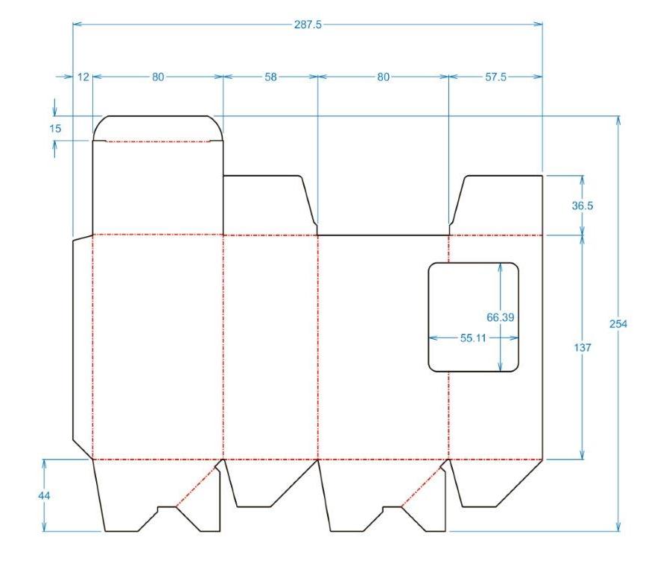

Slide 25
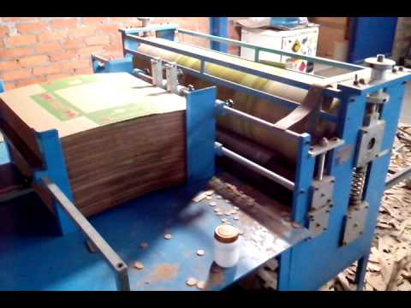

Slide 26
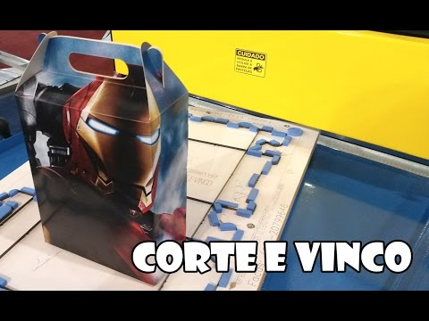

Slide 27
